Slide 1
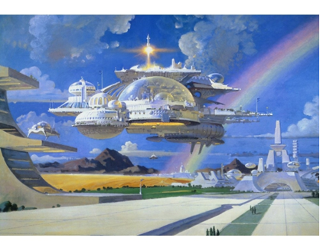
Творческий проект
«За нами будущее»
:

Slide 2
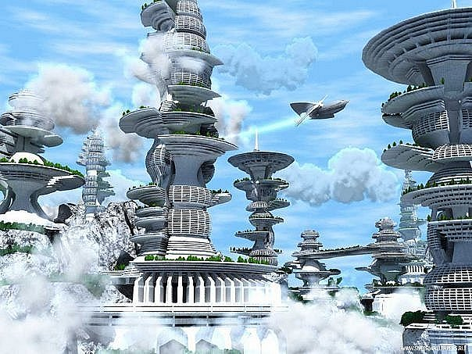
Содержание
Задание1.Ознакомиться с презентацией и выполнить следующие задания:
Книги и фильмы о будущем.
Образ будущего(рисунок)
Профессии в будущем

Slide 3
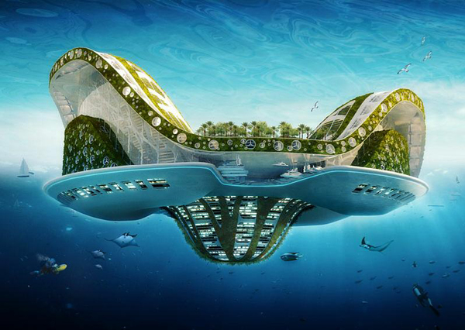
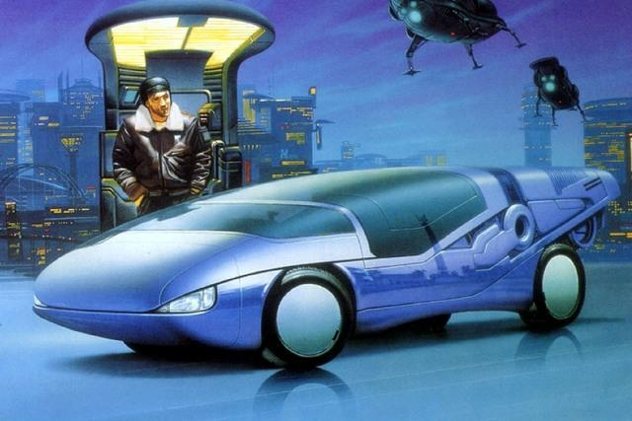
Все мы думаем о будущем. И всем хочется, чтобы оно было добрым и светлым, чтобы нам нашлось в нем свое место.

Slide 4

Будущее глазами писателей и режиссеров
1 Фильм режиссера Андрея Малюкова «Мы из будущего» (2008г.)рассказывает больше о прошлом.
Молодые парни, попав из нашего времени в 1942 год принимают участие в боевых действиях. Путешествие в прошлое помогает им изменить себя и свое будущее.

Slide 5

2.Трилогия фильмов «Назад в будущее»(1985-1990гг.)Режиссер Роберт Земекис .
Во всех трёх фильмах идёт речь о путешествиях на машине времени. Во второй части «Назад в будущее2» герои попадают из 1989г в 2015г.
Теперь уже, стоя на пороге 2018г. мы можем сказать, что из предсказаний режиссера воплотилось в реальности, а что пока нет.
Мы пока не имеем машин, способных передвигаться как по земле, так и по воздуху. Зато очки виртуальной реальности и «умный дом» вошли в нашу жизнь

Slide 6
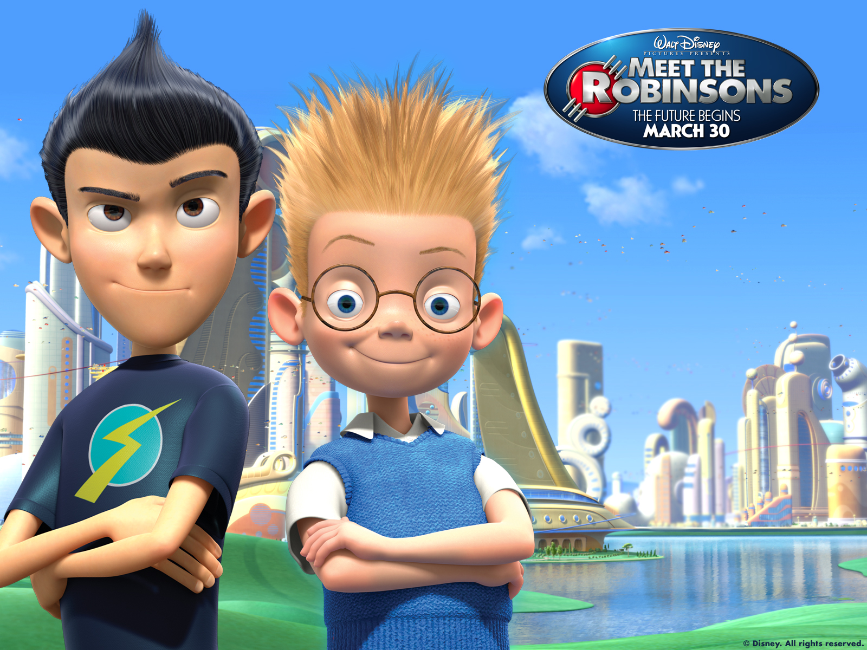
3.Анимационный фильм
« В гости к Робинсонам»(2007г Режиссер Стивена Дж. Андерсон) и Книга Уильяма Джойса «Один день с Уилбером Робинсоном».
Главный смысл истории о Льюисе в том, что изобретения могут как помогать людям, так и нанести непоправимый вред. А еще о том, что никогда не стоит забывать о своих родных и близких.

Slide 7
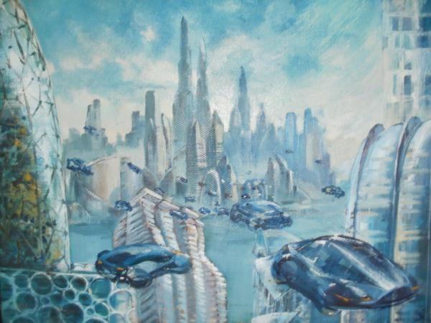
Жизнь – это движение времени, сменяющие друг друга события, скорость, поэтому фантазируя на тему будущего в первую очередь мы думаем о эволюции транспорта

Slide 8
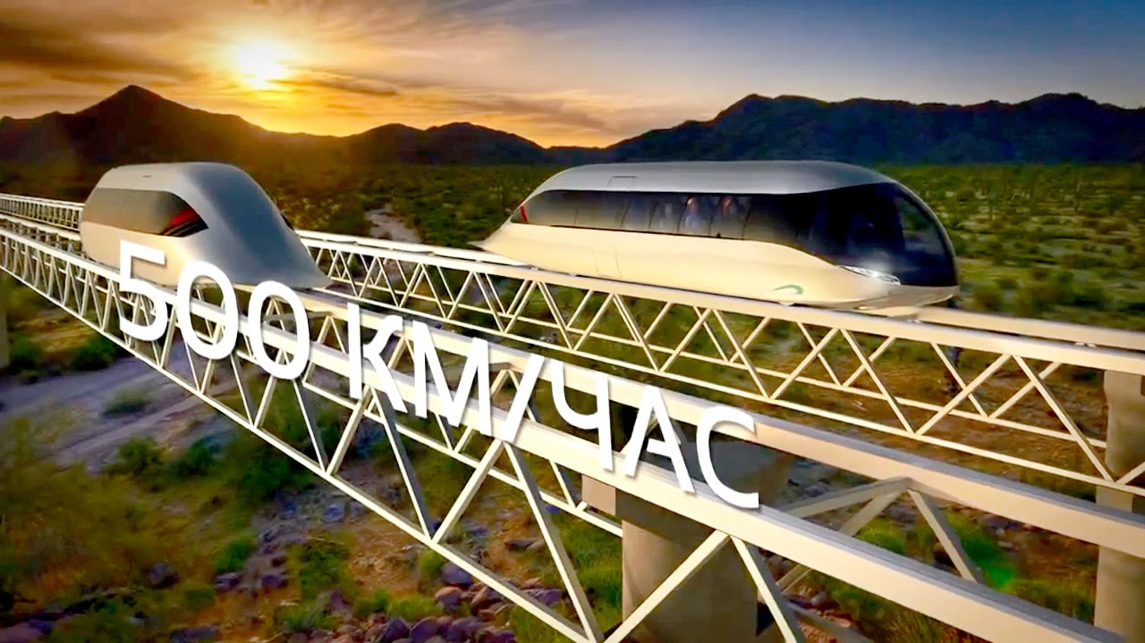
ТРАНСПОРТ БУДУЩЕГО

Slide 9
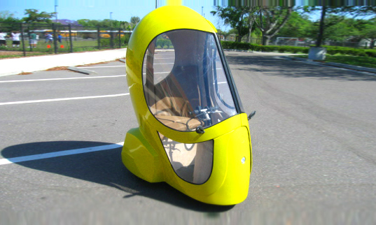
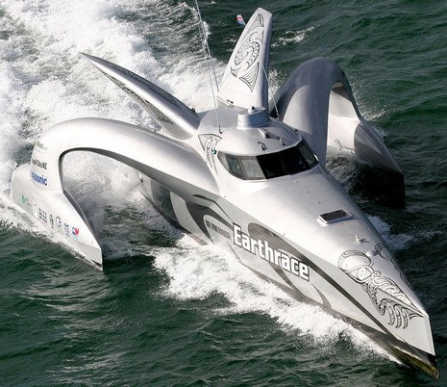
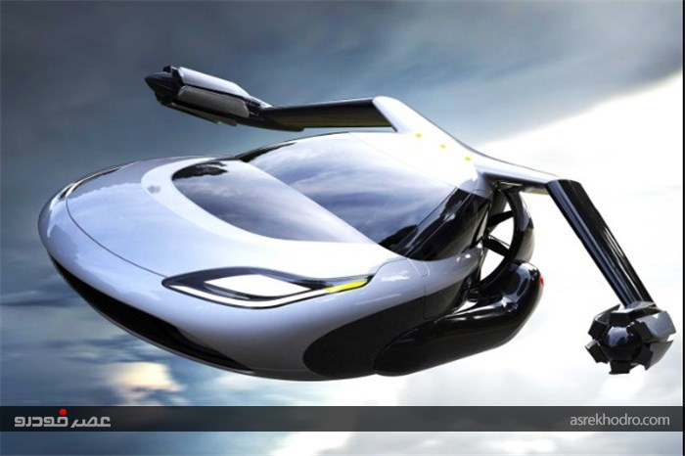

Slide 10
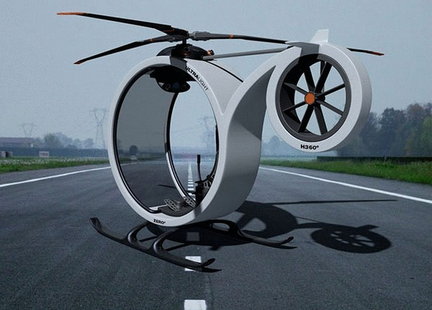
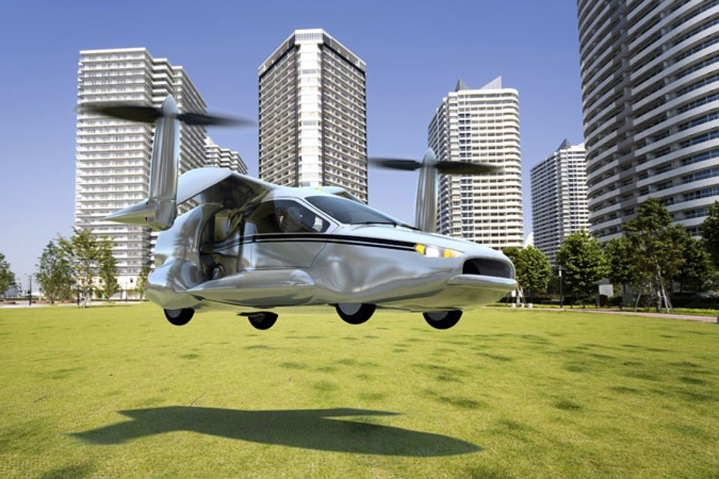
Мир меняется на глазах с невообразимой скоростью. Совсем еще недавно люди ездили на повозках, которые были запряжены лошадьми, а теперь шикарный внедорожник – это обычное дело. Даже представить себе страшно, что ждет нас в будущем. Ученые предвещают переход на альтернативное топливо, типа мусора или солнечную энергию. В связи с этим изменится вид автомобилей.

Slide 11
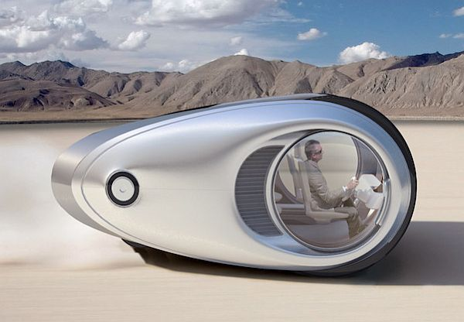
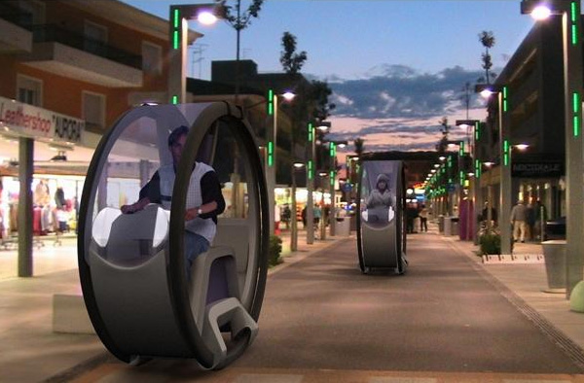
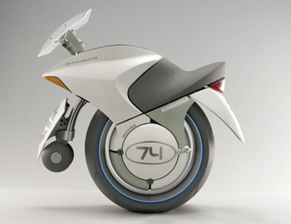
Интерес к развитию транспорта, на альтернативном топливе, растет во всем мире. Связано это с ростом цен на традиционное топливо, ухудшение экологической обстановки в городах.

Slide 12
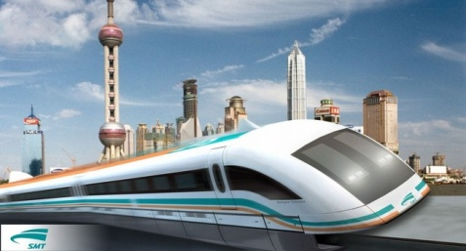
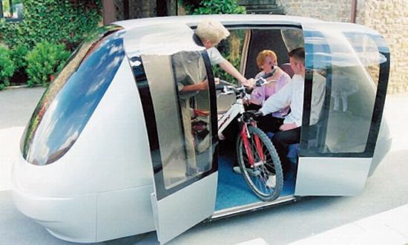
Развитие современного транспорта
Развитие происходит в трех направлениях:
1. Увеличение скорости движения.
2.Улучшение комфортности движения.
3. Применений энерго и ресурсо сберегающих технологий

Slide 13
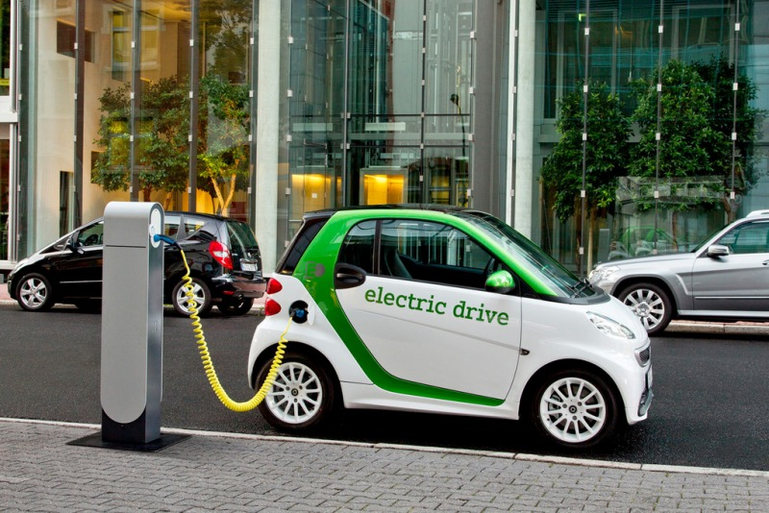
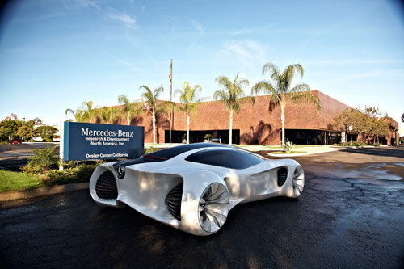
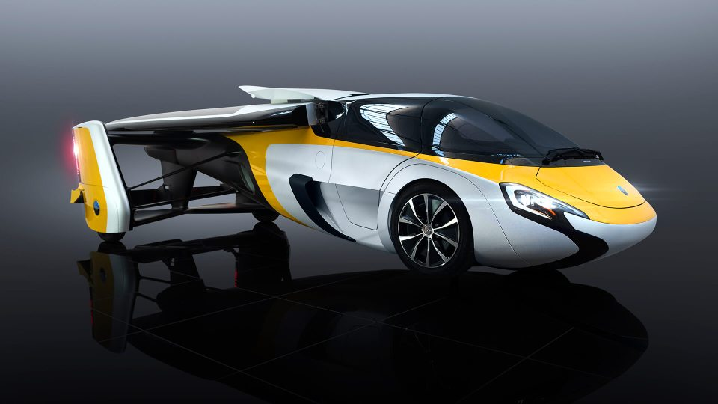
Развитие автомобильного транспорта – электромобили, биомобили, аэромобили, гибриды, автомобили на ядерном топливе.

Slide 14
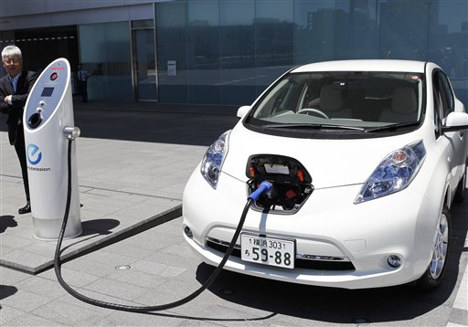
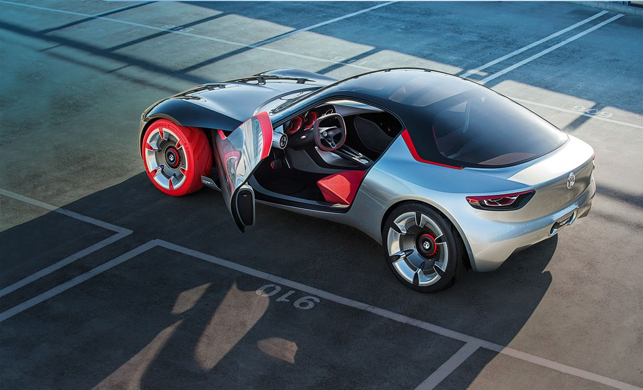
Человечество уже давно занимается поиском и разработкой новых источников топлива для автомобилей. Как известно уже появились классические электромобили, которые используют электричество для движения, а так же автомобили использующие для движения биотопливо например из рапсовой биомассы или отработанного фритюрного масла (биомобили).

Slide 15
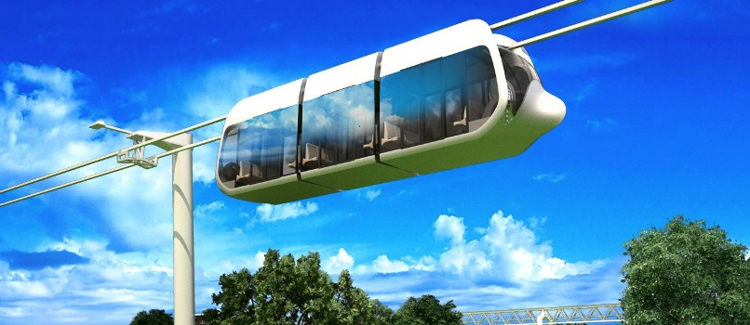
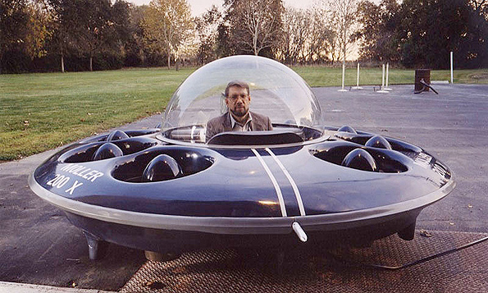
При разработке городских транспортных проектов человек старается решить проблему пробок в городах, проблему безбарьерного передвижения людей в городе и проблему сохранения окружающей среды.
И выход из этой ситуации есть в открытие новых пространств и новых способов передвижения.

Slide 16
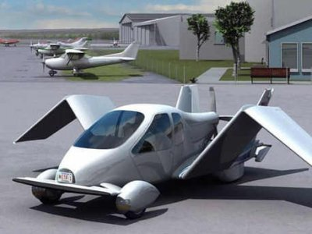
Вполне возможно, что новые летательные транспортны средства придут на смену современным автомобилям.

Slide 17
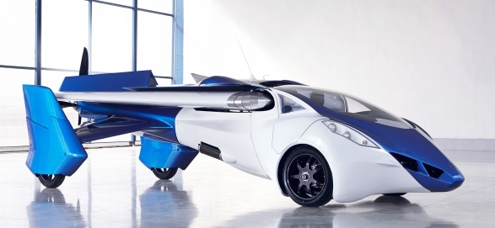
Он может передвигаться по дорогам, так и по воздушному пространству. В качестве топлива использует обычный бензин и помещается на стандартное парковочное место.

Slide 18
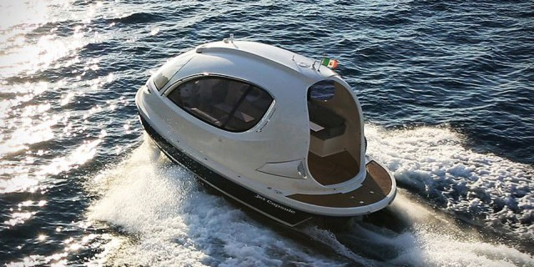
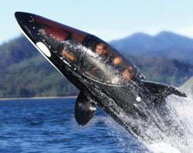
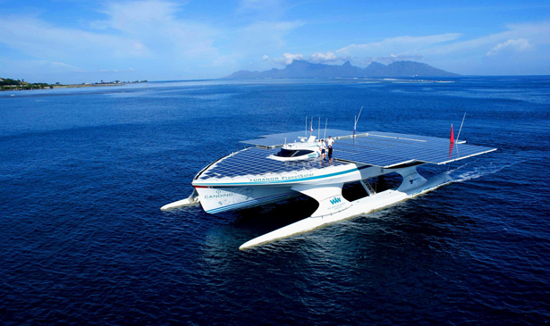
Развитие водного транспорта

Slide 19
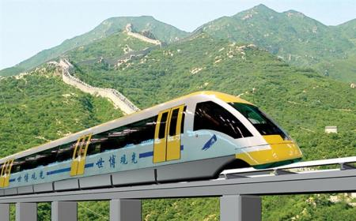
Развитие скоростного железнодорожного транспорта.
Поезд приходит в движение благодаря действию электромагнитного поля. Отсутствие колес снижает трение, что позволяет достигать больших скоростей.

Slide 20
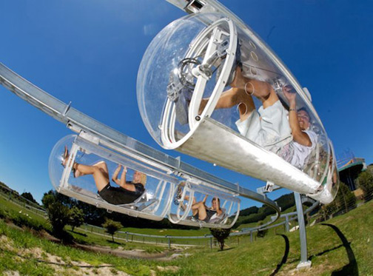
Одноместное метро в будущем.

Slide 21
Будущее на картинах художников
Думая о будущем в голове возникают самые разные мысли. Будущее- это еще и неизвестность. Человек должен отдавать себе отчет в том, что начинается будущее уже сегодня и то , каким оно будет зависит только от нас.

Slide 22
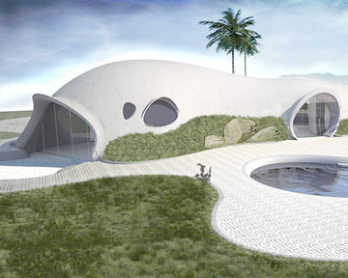
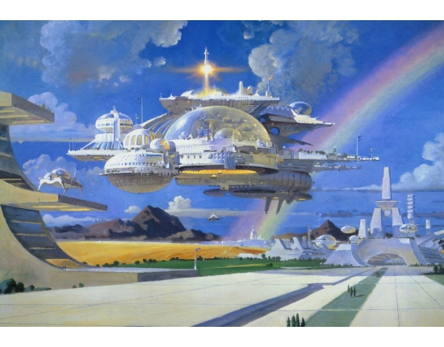
Может быть таким

Slide 23
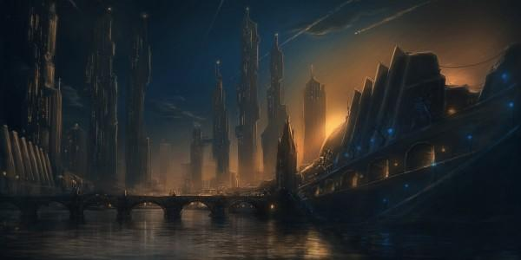
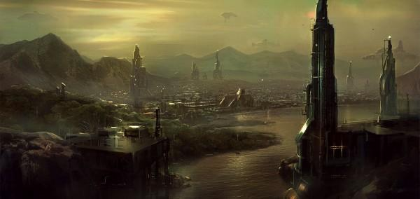
А может быть таким

Slide 24
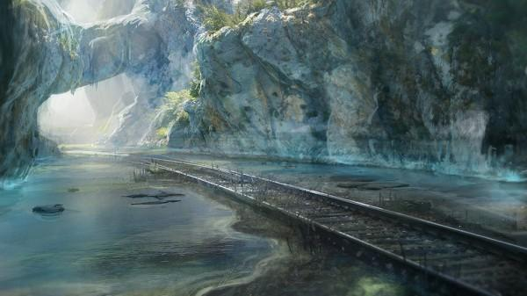
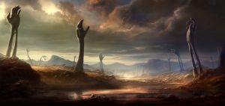
Но совсем не хочется чтобы оно было таким

Slide 25
ВЫБОР ЗА НАМИ .
ЗА НАМИ БУДУЩЕЕ.

